Slide 1
Київський національний лінгвістичний університет
Організаційні збори здобувачів вищої освіти ступеня доктора філософії 1-4 років навчання, наукових керівників та завідувачів кафедр, які забезпечують виконання освітньо-наукових програм
16 лютого 2022 року
16:00
Формат зустрічі: онлайн

Slide 2
Порядок денний
Процедура проведення атестації здобувачів ступеня доктора філософії згідно з Положенням про атестацію здобувачів ступеня доктора філософії у КНЛУ (затвердженим вченою радою КНЛУ від 09.02.2022, протокол № 12)
Доповідачі:
Савчук Руслана Іванівна – доктор філологічних наук,
професор, завідувач кафедри іспанської та французької філології,
гарант ОНП «Філологія у вимірах сьогодення: мовознавство,
літературознавство, перекладознавство»
Грищук Юлія Володимирівна – в.о. завідувача аспірантури,
кандидат педагогічних наук

Slide 3
Вимоги до рівня наукової кваліфікації здобувача ступеня доктора філософії
Здобувач повинен
відповідно до
8 рівня Національної рамки кваліфікацій
набути теоретичні знання, уміння, навички та компетентності
провести власне наукове дослідження,
оформлене у вигляді дисертації
опублікувати основні наукові результати
Дисертація повинна містити нові науково обґрунтовані результати проведених здобувачем досліджень, які виконують конкретне
наукове завдання, що має істотне значення
для певної галузі знань.
Дисертація виконується державною або англійською мовою.
Обсяг основного тексту 6,5-9 авторських аркушів

Slide 4
Наукові результати дисертації повинні бути висвітлені
не менше ніж у 3 наукових публікаціях здобувача, до яких зараховуються:
1) статті у наукових виданнях, включених на дату опублікування до переліку наукових фахових видань України.
Якщо число співавторів у такій статті (разом із здобувачем) становить більше двох осіб, така стаття прирівнюється до 0,5 публікації (крім публікацій, визначених підпунктом 2 цього пункту);
2) статті у періодичних наукових виданнях, проіндексованих у базах даних Web of Science Core Collection та/або Scopus (крім видань держави, визнаної Верховною Радою України державою-агресором);
3) не більше одного патенту на винахід, що пройшов кваліфікаційну експертизу та безпосередньо стосується наукових результатів дисертації, що прирівнюється до 1 наукової публікації;
4) одноосібні монографії, що рекомендовані до друку вченими радами ЗВО та пройшли рецензування, крім одноосібних монографій, виданих у державі, визнаній Верховною Радою України державою-агресором.
До одноосібних монографій прирівнюються одноосібні розділи у колективних монографіях.
Стаття у виданні, віднесеному до Q1–Q3
Одноосібна монографія
згідно з рейтингом у році, в якому опублікована публікація, або у разі, коли рейтинг за відповідний рік не опублікований на дату утворення разової ради згідно з останнім опублікованим рейтингом

Slide 5
Наукові результати дисертації
Статті зараховуються за темою дисертації за умови
обґрунтування отриманих наукових результатів відповідно до мети статті
(поставленого завдання) та висновків
опублікування не більше ніж 1 статті в одному випуску (номері) наукового видання
Статті, опубліковані після набрання чинності «Порядку присудження ступеня доктора філософії та скасування рішення разової спеціалізованої вченої ради закладу вищої освіти, наукової установи про присудження ступеня доктора філософії», зараховуються
за темою дисертації лише за наявності у них активного ідентифікатора DOI
Не вважається самоплагіатом використання здобувачем своїх наукових праць у тексті дисертації без посилання на ці праці, якщо вони попередньо опубліковані з метою висвітлення в них основних наукових результатів дисертації та вказані здобувачем в анотації дисертації

Slide 6
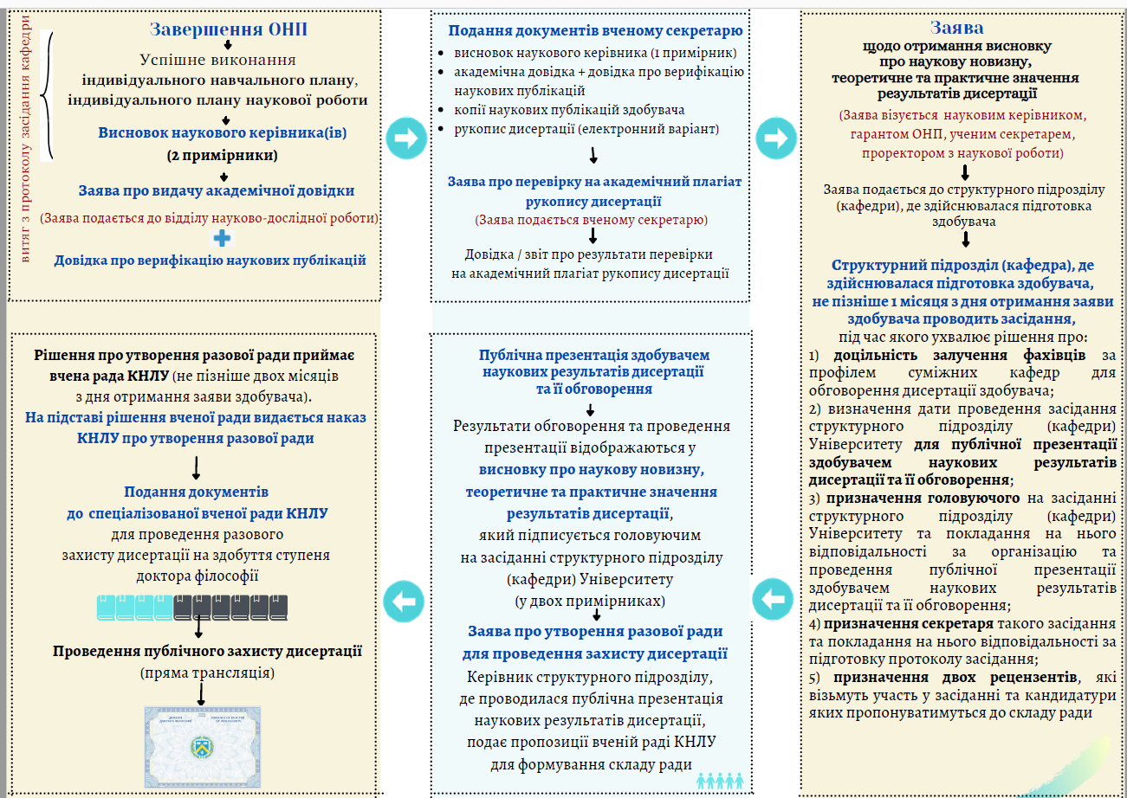
Атестація здобувачів ступеня доктора філософії у КНЛУ

Slide 7
Індивідуальний навчальний план
Висновок наукового керівника
з оцінкою роботи здобувача у процесі підготовки дисертації
та виконання індивідуального плану наукової роботи та індивідуального навчального плану
Завершення ОНП
Успішне виконання
Витяг з протоколу засідання кафедри
Індивідуальний план наукової роботи
Подається до відділу
науково-дослідної роботи

Slide 8
ЗАЯВА
на ім’я ректора Університету
про видачу академічної довідки
Подаються до відділу
науково-дослідної роботи
ДОВІДКА
про верифікацію наукових публікацій

Slide 9
Подання документів ученому секретарю
Заява про перевірку
на академічний плагіат рукопису дисертації
Академічна довідка
Копії наукових публікацій здобувача
Рукопис дисертації (електронний варіант)
Висновок наукового керівника / структурного підрозділу (1 примірник)
Копія диплома магістра (спеціаліста)
Довідка про верифікацію наукових публікацій
Заява подається
ученому секретарю
Довідка / звіт про результати перевірки на академічний плагіат рукопису дисертації

Slide 10
ЗАЯВА
щодо отримання висновку про наукову новизну,
теоретичне та практичне значення результатів дисертації
Віза наукового керівника
Віза завідувача кафедри, де здійснювалася підготовка здобувача
Віза гаранта ОНП
Віза ученого секретаря
Віза проректора з наукової роботи
Заява подається до структурного підрозділу (кафедри) Університету, що реалізує відповідну ОНП та/або здійснює підготовку здобувача
ДО ЗАЯВИ ДОДАЮТЬСЯ:
дисертація в друкованому та електронному вигляді;
наукові публікації (або їх копії, засвідчені в установленому порядку вченим секретарем КНЛУ), в яких висвітлено наукові результати дисертації;
довідка про верифікацію наукових публікацій;
академічна довідка про виконання освітньо-наукової програми;
висновок наукового керівника (керівників), засвідчений в установленому порядку;
довідка / звіт про результати перевірки на академічний плагіат рукопису дисертації.

Slide 11
Структурний підрозділ (кафедра) Університету, що реалізує відповідну ОНП та/або здійснює підготовку здобувача, не пізніше одного місяця з дня отримання заяви здобувача проводить засідання, під час якого ухвалює рішення про:
доцільність залучення фахівців за профілем суміжних кафедр для обговорення дисертації здобувача;
визначення дати проведення засідання структурного підрозділу (кафедри) Університету для публічної презентації здобувачем наукових результатів дисертації та її обговорення;
призначення головуючого на засіданні структурного підрозділу (кафедри) Університету та покладання на нього відповідальності за організацію та проведення публічної презентації здобувачем наукових результатів дисертації та її обговорення;
призначення секретаря такого засідання та покладання на нього відповідальності за підготовку протоколу засідання;
призначення двох рецензентів, які візьмуть участь у засіданні та кандидатури яких пропонуватимуться до складу ради.
Про день і час засідання його учасники (у тому числі здобувач і його науковий керівник) повідомляються не пізніш як за 3 робочих дні до дня засідання

Slide 12
ВИМОГИ ДО РЕЦЕНЗЕНТІВ
1) штатний працівник КНЛУ;
2) науковий ступінь. Учений може бути рецензентом не раніше ніж через 3 роки після здобуття ступеня доктора філософії (кандидата наук);
3) наявність не менше 3 наукових публікацій за тематикою дослідження здобувача за умови їх опублікування протягом останніх 5 років та після присудження вченому ступеня доктора філософії (кандидата наук), до яких зараховуються:
– одноосібні монографії, що рекомендовані до друку вченими радами ЗВО та пройшли рецензування, крім одноосібних монографій, виданих у державі, визнаній Верховною Радою України державою-агресором. До одноосібних монографій прирівнюються одноосібні розділи в колективних монографіях за тих же умов (для іноземних видань – згідно з вимогами до наукових видань відповідної держави);
– наукові статті, опубліковані у наукових виданнях, включених на дату опублікування до переліку наукових фахових видань України;
– наукові статті, опубліковані у періодичних наукових виданнях, проіндексованих у базах даних Web of Science Core Collection та/або Scopus, крім видань держави, визнаної ВР України державою-агресором.
Стаття у виданні, віднесеному до Q1–Q3
Одноосібна монографія
(обсягом не менше 5 авт. арк.)
згідно з рейтингом у році, в якому опублікована публікація, або у разі, коли рейтинг за відповідний рік не опублікований на дату утворення разової ради згідно з останнім опублікованим рейтингом

Slide 13
ВИМОГИ ДО РЕЦЕНЗЕНТІВ
Не може бути призначено рецензентом особу, яка:
1) є науковим керівником здобувача;
2) є керівником Університету, в якому утворюється разова рада;
3) є співавтором наукових публікацій здобувача;
4) має реальний чи потенційний конфлікт інтересів щодо здобувача (зокрема, є його близькою особою) та/або його наукового керівника;
5) притягувалася до академічної відповідальності за порушення академічної доброчесності, зокрема щодо позбавлення права участі в роботі спеціалізованих вчених рад відповідно до Законів України «Про вищу освіту», «Про наукову і науково-технічну діяльність»;
6) працює (працювала) на керівних посадах у закладах, установах, організаціях, що незаконно провадять (провадили) свою діяльність на тимчасово окупованих територіях України;
7) не володіє мовою захисту дисертації в обсязі, достатньому для кваліфікованого проведення атестації здобувача;
8) була членом разової ради більш як у 8 захистах дисертацій протягом календарного року.
У разі відсутності в КНЛУ можливості призначити двох рецензентів з урахуванням вимог цього Положення разова рада утворюється у складі голови ради, одного рецензента та
трьох офіційних опонентів

Slide 14
Публічна презентація здобувачем наукових результатів дисертації
та її обговорення
Публічна презентація здобувачем наукових результатів дисертації та її обговорення проводиться головуючим засідання державною мовою за такою процедурою:
1) головуючий засідання доповідає про подані здобувачем документи, їх відповідність встановленим вимогам;
2) здобувач презентує основні наукові результати дисертації та відповідає на запитання, подані в усній чи письмовій формі;
3) науковий керівник зачитує свій висновок з оцінкою роботи здобувача у процесі підготовки дисертації та виконання індивідуального плану наукової роботи та індивідуального навчального плану;
4) виступ рецензентів;
5) здобувач відповідає на зауваження, які містяться в рецензіях;
6) обговорюється проєкт ухвали засідання щодо надання позитивного або негативного висновку про наукову новизну, теоретичне та практичне значення результатів дисертації;
7) проводиться відкрите голосування за проєкт ухвали;
8) головуючий засідання оголошує результати голосування (рішення вважається позитивним, якщо за нього проголосували не менш як 2/3 присутніх на засіданні);
9) головуючий засідання оголошує рішення структурного підрозділу (кафедри) щодо надання позитивного або негативного висновку про наукову новизну, теоретичне та практичне значення результатів дисертації.

Slide 15
Публічна презентація здобувачем наукових результатів дисертації
та її обговорення
У випадку виробничої необхідності засідання проводиться у змішаному форматі з використанням засобів відеозв’язку в режимі реального часу (за допомогою застосунку «Microsoft Teams» програмного пакету Office 365) за умови участі в офлайн форматі головуючого засідання, рецензентів та здобувача
Обговорення дисертації повинно мати характер відкритої наукової дискусії, в якій зобов’язані взяти участь головуючий та рецензенти, а також не менше половини присутніх на засіданні. Під час презентації здобувачем наукових результатів дисертації та її обговорення забезпечується аудіофіксація (запис фонограми) та/або відеофіксація
Результати обговорення та проведення презентації відображаються у висновку про наукову новизну, теоретичне та практичне значення результатів дисертації, який підписується головуючим на засіданні структурного підрозділу (кафедри) Університету (у 2 примірниках)
У разі отримання негативного висновку про наукову новизну, теоретичне та практичне значення результатів дисертації за здобувачем зберігається право на повторне звернення до структурного підрозділу КНЛУ з письмовою заявою щодо отримання такого висновку після доопрацювання дисертації або на поновлення в Університеті для завершення виконання відповідної ОНП, якщо здобувач достроково відрахований з аспірантури за власною заявою.
Здобувач за наявності поважних причин (за станом здоров’я, сімейними обставинами тощо) за письмовою заявою має право на отримання висновку про наукову новизну, теоретичне та практичне значення результатів дисертації та проведення захисту дисертації в разовій раді протягом двох років після відрахування з аспірантури.

Slide 16
ЗАЯВА
про утворення разової ради
Віза наукового керівника
Віза завідувача кафедри, де здійснювалася підготовка здобувача
Віза гаранта ОНП
Віза ученого секретаря
Віза проректора з наукової роботи
Заява подається ученому секретареві Університету
ДО ЗАЯВИ ДОДАЮТЬСЯ:
дисертація в друкованому та електронному вигляді. Електронна копія дисертації подається у форматі PDF/A з текстовим шаром з накладенням електронного підпису здобувача, що базується на кваліфікованому сертифікаті електронного підпису (з використанням кваліфікованої електронної позначки часу);
наукові публікації (або їх копії, засвідчені в установленому порядку вченим секретарем КНЛУ), в яких висвітлено наукові результати дисертації;
академічна довідка про виконання освітньо-наукової програми;
висновок наукового керівника (керівників), засвідчений в установленому порядку;
висновок про наукову новизну, теоретичне та практичне значення результатів дисертації.

Slide 17
Керівник структурного підрозділу, де проводилася публічна презентація
наукових результатів дисертації, подає вченому секретарю документи,
необхідні для прийняття вченою радою Університету рішення
про утворення разової спеціалізованої вченої ради КНЛУ
(подаються за 10 днів до запланованої дати проведення засідання вченої ради)
подання керівником структурного підрозділу (кафедри), де проводилась публічна презентація здобувачем наукових результатів дисертації та її обговорення, пропозицій вченій раді КНЛУ для формування персонального складу разової ради відповідно до вимог пунктів 4.3, 4.4 і 4.5 цього Положення (Додаток 10)
відомості про персональний склад разової ради (Додаток 11);
копії дипломів про наукові ступені, атестатів про вчене звання
письмові згоди фахівців щодо введення їх до складу разової ради (Додаток 12)
Рішення про утворення разової ради приймає вчена рада КНЛУ
(не пізніше двох місяців з дня отримання заяви здобувача).
На підставі рішення вченої ради видається наказ КНЛУ про утворення разової ради

Slide 18
Протягом 5 робочих днів з дати видання наказу
про утворення разової ради вчений секретар КНЛУ:
оприлюднює з урахуванням вимог законодавства з питань державної таємниці та службової інформації на офіційному вебсайті КНЛУ електронну копію дисертації у форматі PDF/A з текстовим шаром з накладенням електронного підпису здобувача, що базується на кваліфікованому сертифікаті електронного підпису (з використанням кваліфікованої електронної позначки часу), та інформацію про склад разової ради, посилання на вебсайт, де здійснюватиметься пряма трансляція захисту дисертації
вносить інформацію про утворення разової ради до інформаційної системи НАЗЯВО
передає друкований примірник дисертації, підписаний здобувачем, до бібліотеки КНЛУ
подає електронний примірник дисертації до державної наукової установи «Український інститут науково-технічної експертизи та інформації», а також до локального репозитарію КНЛУ
Інформація про утворення разової ради вважається оприлюдненою з дня її внесення до інформаційної системи

Slide 20
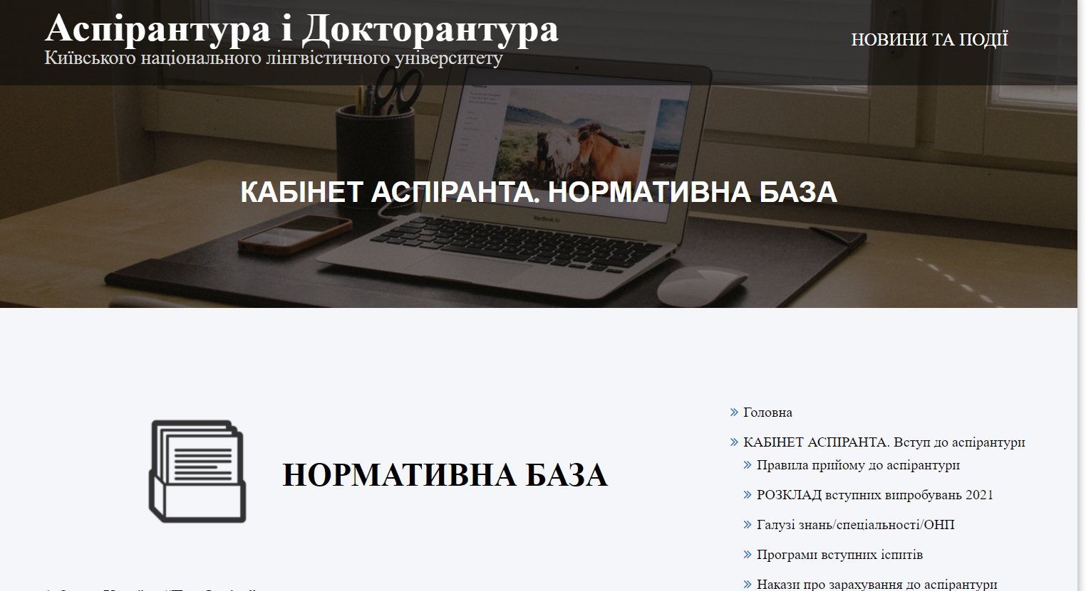
https://aspirantura.knlu.edu.ua/?page_id=7

Slide 21
Дякуємо за увагу!

